Slide 1


Slide 2

第1章绪论
学习目标
了解数据、数据元素、数据项等基本概念。
掌握数据结构的概念和三大方面内容。
了解学习数据结构的意义。
掌握时间复杂度的求解方法。
巩固和掌握与数据结构课程相关的C语言知识。

Slide 3



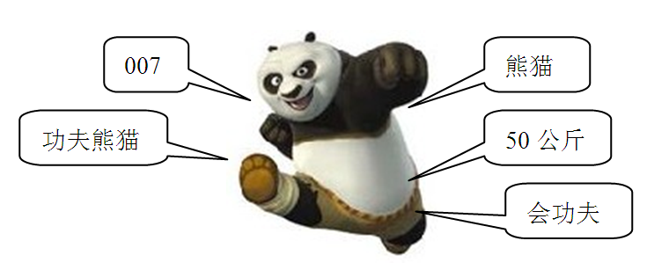
1.1基本概念与术语
一、数据：指能够被计算机识别、存储和加工处理的信息载体。
音乐 电影 word文件
二、数据元素：数据的基本单位，也称为元素、结点、顶点或者记录。数据元素可以由若干数据项组成

Slide 4
1.1基本概念与术语
三、数据结构：数据之间的相互关系，即数据的组织形式。
四、直接前趋：对表中任意一个结点，与它相邻且在它前面的结点称为该结点的直接前趋。
五、直接后继：对表中任意一个结点，与它相邻且在它后面的结点称为该结点的直接后继。
学号 | 姓名 | C语言 | 英语 | 数据库
31103001 | 孙彬彬 | 90 | 90 | 85
31103002 | 朱明秀 | 85 | 90 | 85
31103003 | 李芳 | 88 | 88 | 88
31103004 | 季红梅 | 90 | 80 | 85

Slide 5
1.1基本概念与术语
六、数据结构研究的内容
线性结构：线性表、栈、队列和字符串
逻辑结构
非线性结构：树和图
数据结构
顺序存储结构
链式存储结构
存储结构
索引存储结构
散列存储结构
数据之间的运算：插入、删除、查找、更新和排序等

Slide 6
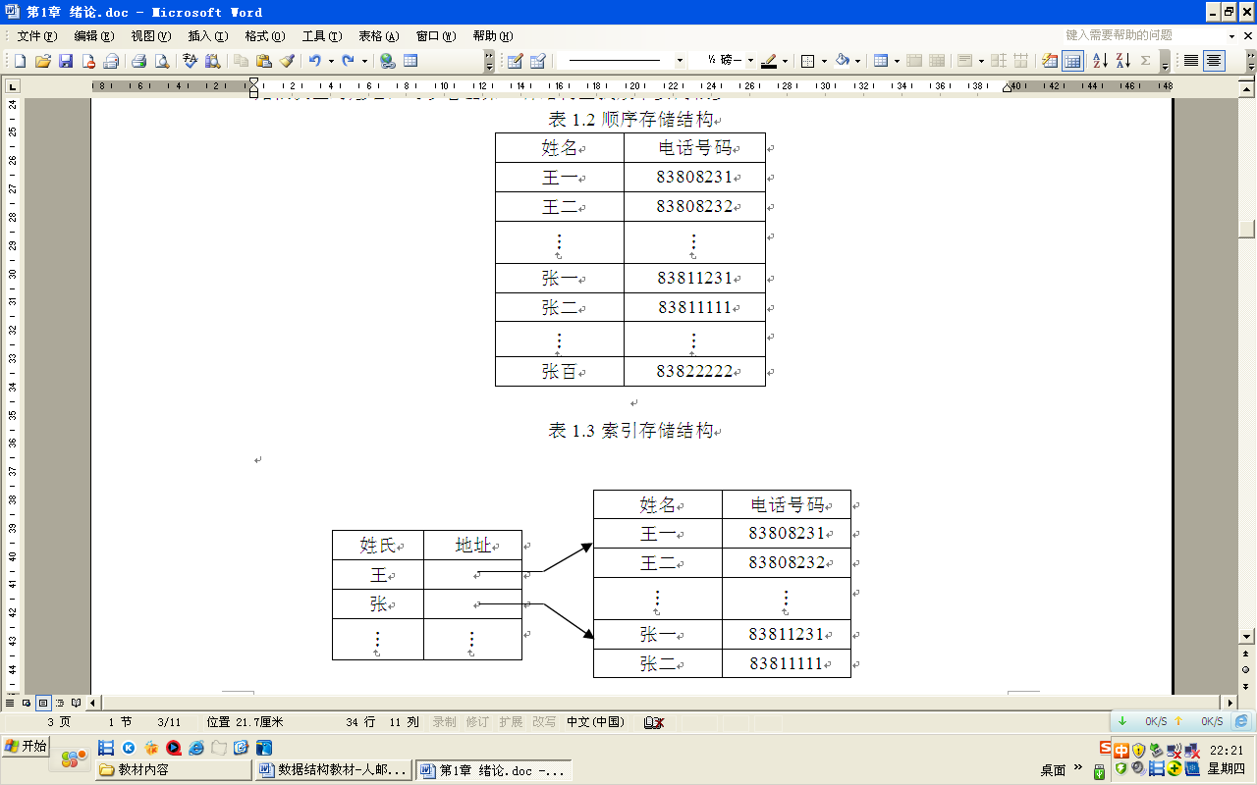
1.2学习数据结构的意义
一、软件开发的基础、提高学生逻辑思维能力的核心、各工程领域的桥梁。
二、举例说明
1、电话号码查询问题
顺序存储结构
索引存储结构

Slide 7
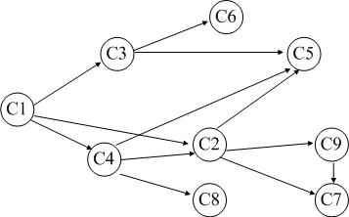
1.2学习数据结构的意义
2、教学计划编排问题
课程编号 | 课程名称 | 先修课程
C1 | 信息基础 | 无
C2 | 数据结构 | C1、C4
C3 | 网页制作 | C1
C4 | C语言程序设计 | C1
C5 | Asp.net | C2、C3、C4
C6 | Javascript | C3
C7 | 数据库 | C2、C9
C8 | Java | C4
C9 | 软件工程 | C2
拓扑排序方法

Slide 8
1.3算法的描述和分析
一、算法：任意一个良定义的计算过程。它以零个或多个值作为输入，并产生一个或多个值作为输出。
二、评价算法的效率包括时间复杂度和空间复杂度
三、时间复杂度的求解方法
1、时间复杂度为O(1)情况
int i=3; //执行1次
while(i<=99) //执行34次
i=i+3; //执行33次
执行的次数是常数的，那么T(n)= O(1)。

Slide 9
1.3算法的描述和分析
三、时间复杂度的求解方法
2、时间复杂度为O(n)情况
int i,s=0; //执行1次
for(i=0;i<n;i++) //执行n+1次
s=s+1; //执行n次
printf(“%d”,s); //执行1次
程序共执行2n+3次，那么只取最高级别的项，去掉该
项的系数，那么T(n)= O(n)。

Slide 10
1.3算法的描述和分析
三、时间复杂度的求解方法
3、时间复杂度为O(n2)情况
int i,j,s=0; //执行1次
for(i=0;i<n;i++) //执行n+1次
for(j=0;j<n;j++) //执行n(n+1)次
s=s+1; //执行n2次
程序共执行2 n2+2n+2次，那么只取最高级别的项，去
掉该项的系数，那么T(n)= O(n2)。
4、常见时间复杂度，按照数量级别递增排列，则依次为：
常数阶O(1)、对数阶O (log₂ n )、线性阶O(n)、线性对数
阶O (nlog₂ n)、平方阶O(n²)、立方阶O(n³)、…k次方阶
O(n^{k})、指数阶O(2^{n})。

